Slide 1
Vår plattform
Uppdaterad september 2019

Slide 2
Vår plattform
I ”Vår plattform” sammanfattas de viktigaste grunderna i Dösjöbro IF. Plattformen är ett resultat av Framtidsdagen 2017 dit samtliga medlemmar var inbjudna till att bidra med form och innehåll. Plattformen uppdateras löpande i takt med att vi utvecklas. I plattformen finner du:
”Dösjöbromodellen” som är en sammanställning av de faktorer som gör oss unika. Varje enskild faktor är inte unik, men sammansättningen har ingen annan. Modellen utgör en viktig del i vår historia och i vår framgång och vi ska ständigt sträva efter att föräldla vår modell så att vi, långsiktigt, bibehåller och utvecklar de fördelar som vi har

Slide 3
Forts. Vår plattform
Våra ledord som ska verka vägledande i hur vi agerar och fattar beslut
Vår misson som talar om varför vi finns, dvs syftet med vår verksamhet
Vår vision som beskriver vart vi långsiktigt siktar och hur vi vill uppfattas av omvärlden

Slide 4
Dösjöbromodellen
Tydlig plattform Detta sammanhållande dokument ”Vår plattform” tillsammans med Röda Tråden. Beskriver tydligt vilka vi är och vart vi vill
Bredd och höjd Seniorlag både på Dam och Herrsidan i höga divisioner, Ungdomslag för både pojkar och flickor i alla åldrar
Lika villkor Spelare och Ledare är engagerade och utvecklas på lika villkor
oavsett kön.
Sammanhållning Inom varje lag, mellan dam och herr, mellan ungdomslagen. Lagen hjälps åt över laggränserna, seniorlagen även aktiva i ungdomslagen, stort engagemang i föreningen. Stor publik hemma och borta. Man trivs på och utanför planen.
Stark utveckling Lag för alla åldrar. Herr och Dam. Utbyggnad av klubbhuset. Samarbete Borgeby FK, strategiskt styrelsearbete, ekonomins utveckling

Slide 5
Forts. Dösjöbromodellen
Ett lokalt nav >500 medlemmar på en ort med 800 invånare, publikrekord för hemmapublik, största samlingsplatsen lokalt, stark profil i sociala media Öppet Hus för ungdomar på onsdagar, utegym för alla osv
Ideellt fokus Oavlönade spelare trots hög serienivå och icke arvoderade styrelsemedlemmar och arbetsutskott, stark familjär anda – vi hjälps åt! Alla drar sitt strå till stacken (kioskpass, lagföräldrar, försäljning av häften)
Stabil ekonomi En tredjedel av föreningskassan är egenfinansierad genom häftesförsäljning, ekonomisk uppföljning månadsvis
Utbildningsinsatser Uppmuntras till samtliga nivåer och funktioner
Öppenhet Vi har spelarens bästa i fokus och är öppna för föreningsbyte Dörren är alltid öppen. I båda riktningarna

Slide 6
Våra ledord
JÄMLIKHET Vi tror på allas lika värde och lika villkor
GLÄDJE Vi vill att glädje ska prägla vår verksamhet och vi har en ambition om att alla ska trivas hos oss
LÅNGSIKTIGHET Vi vårdar vår historia samtidigt som vi drivs av utveckling och strävar efter en långsiktighet i alla våra val och beslut.

Slide 7
Vår mission
FRAMÅT! TILLSAMMANS!
Vi hjälper varandra och fokuserar på lösningar
framför hinder - så att så många som möjligt
kan spela fotboll så länge som möjligt och i en
så bra miljö som möjligt.

Slide 8
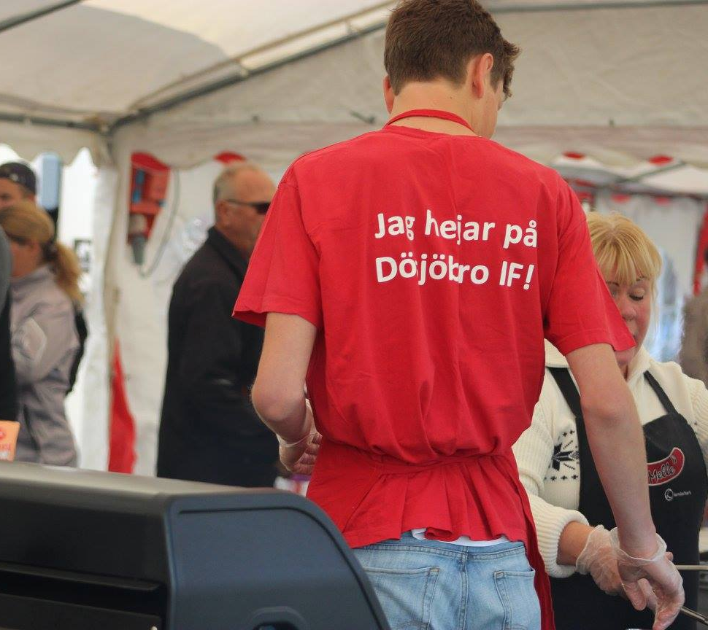
Vår vision
Dösjöbro IF lever upp till idrottens vision; Så många som möjligt, så länge som möjligt, i så bra miljö som möjligt. Detta genom att vara ett lokalt nav som agerar långsiktigt och som säkrar utveckling av spelare och ledare genom glädje och gemenskap, i en omgivning där alla har lika värde.

Slide 9
Röda Tråden
Röda Tråden är ett dokument, gemensamt framtaget av ledare som representerar ungdoms- och seniorlagen i Dösjöbro IF:s samt godkänd av Styrelsen
Syftet med Röda Tråden är att etablera gemensamma värderingar, målsättningar och riktlinjer för spelare, tränare, lagledare och föräldrar i Dösjöbro IF och det ska genomsyra hela föreningen i våra träningar, matcher och möte med omvärlden.

Slide 10
Sponsringspolicy
Alla samarbeten som vi ingår ska ligga i linje med våra ledord, vår mission och vår vision
All sponsring ska gå via Marknadsansvarig i Styrelsen marknad@dosjobroif.com
Alla intäkter kopplad till sponsring tillfaller föreningens gemensamma kassa. Ska avsteg från denna linje tas är det genom styrelsebeslut

Slide 11
Varumärkespolicy
Vi ska vårda vårt starka varumärke och alla ställen där vi exponerar vårt varumärke ska ligga i linje med våra ledord, vår mission och vår vision
Alla tryck på kläder och profilprodukter ska hanteras via Materialgruppen. malte_18@hotmail.com eller jimmieandersson83@hotmail.com
Alla övriga tryck ska koordineras via Marknadsansvarig marknad@dosjobroif.com eller Styrelsen

